Slide 1
A la vuelta de la esquina, un filón de valor
Estrategia para el Desarrollo del Mercado Interno
Ing.Agr. Mariano Winograd
7a. Jornada regional en arándanos
Centro de convenciones
Concordia 26 y 27 de junio 2015

Slide 2
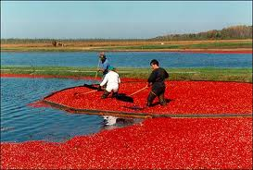
Una estrategia de valor
Metas productivas a lo largo del tiempo
Metas tecnológicas
Generación y calificación de empleo
Comunicación y animación
Diversificación
Necesidades de inversión y financiamiento
Mecanización
Miscelánea

Slide 3
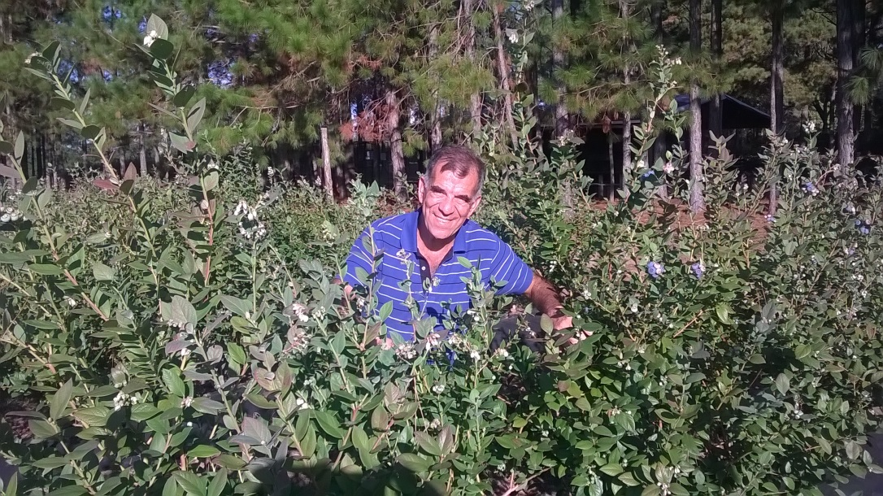
Situación arandanera
2014
Superficie 2700 Has.
Productividad 7,60 ton/ha
Producción 20.500 ton.
Exportación 16.500 ton. 80 %
Manufactura 3.400 ton. 17 %
Consumo interno 600 ton. 3 %
Empleo 520.000 jornales

Slide 4
Estadío 2014
Cálculo de productividad y empleo

Slide 5
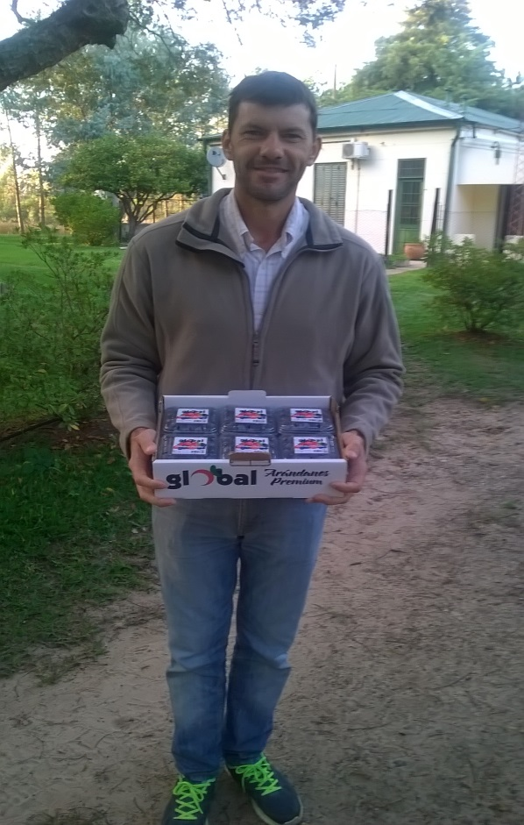
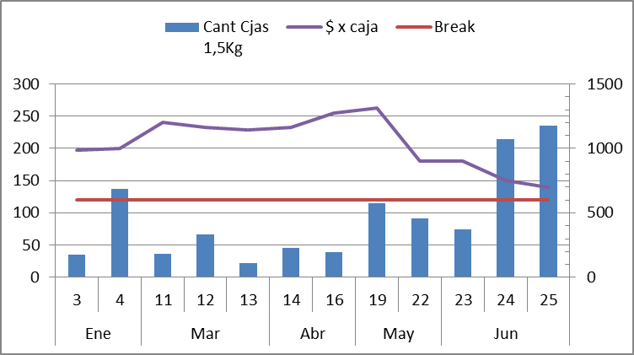
Precios 2014 (Datos Carlazara)

Slide 6
Plan 2015/20
Productividad agrícola

Slide 7
Plan 2015/2020
100 ha. nuevas y 50 ha. recambio / año
Incrementos
Productividad Tn/ha 20%
Producción 42%
Exportación 30%
Manufactura 50%
Consumo interno 359%
Empleo 31%
Masa salarial adicional 6,2 mill. U$S

Slide 8
Plan 2015/20
Destino de la producción

Slide 9
Estadío 2020
Superficie y destinos

Slide 10
Plan 2015/20
Destino de la producción

Slide 11
2015/20
Gráfico destino producción

Slide 12
Situación 2020
Productividad y empleo

Slide 13
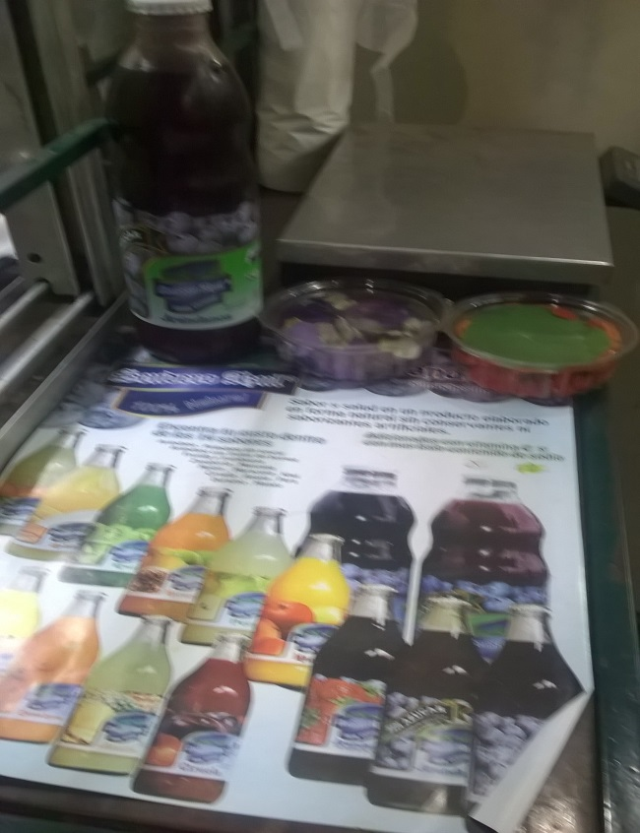
Industria
y mercado interno
2014 % 2020 % Incremento
Congelado 3000 75,0 3538 45 17,9
Jugo 300 7,5 1179 15 293
Otros 100 2,5 393 5 293
MIF 600 15,0 2752 35 359

Slide 14
INVESTIGACION de CONSUMO
Conocer el consumo real y seguir su tendencia a lo largo del tiempo
Estimar en que medida se adecua a las recomendaciones nutricionales
Describir los patrones socioeconómicos y culturales del consumidor
Explorar la posibilidad de nuevas campañas tendientes a promover el consumo

Slide 15
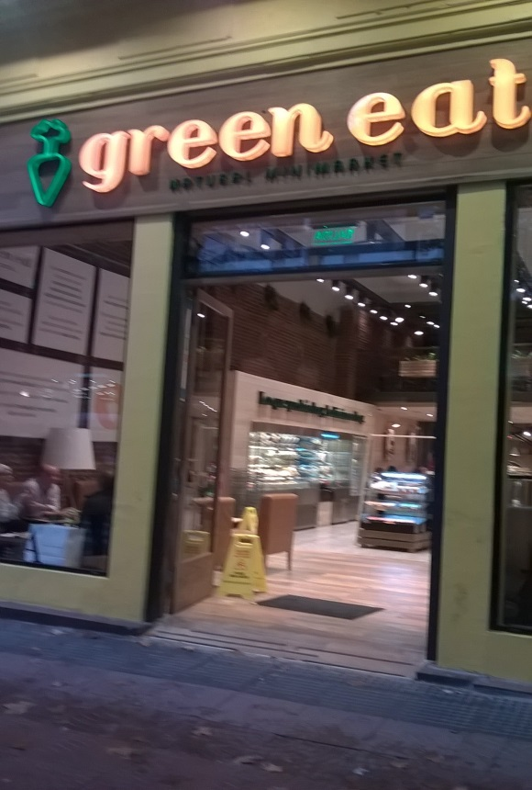
INVESTIGACION
CUANTI Y CUALITATIVA
La primera establece cantidades
El panel SECODIP (2500 hogares/20 años)
La necesidad de una acción sectorial
La adecuación a estrategias sanitarias
La acción de promoción sectorial
La segunda estudia patrones socioeconómicos y culturales
Antecedentes históricos
Ejes actuales de motivación
Anticipa tendencias

Slide 16
Presupuesto comunicacional
15 $ por bandeja (nivel público)
2752 ton. 13,3u$s/kg. 37.000.000 u$s
% 3 1.100.000 u$s

Slide 17
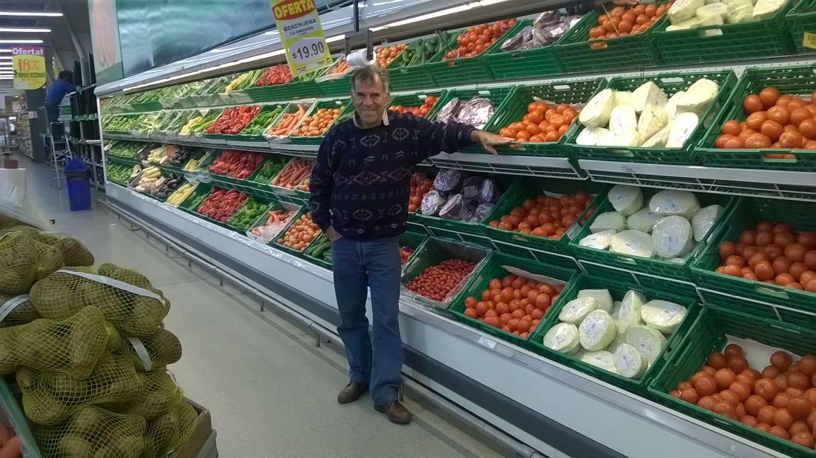
Prorrateo en $
Total 10 millones
%
Productores 20 Aporte / caja 2.000.000 $
Gran Distribución 30 Promoción en punto de venta
Sist. Previsional 20 Devolución de CS. 2.000.000 $
Publicidad estatal 20 FPT
Publicidad prov. 10 1.000.000
El impacto sobre la pequeña distribución

Slide 18
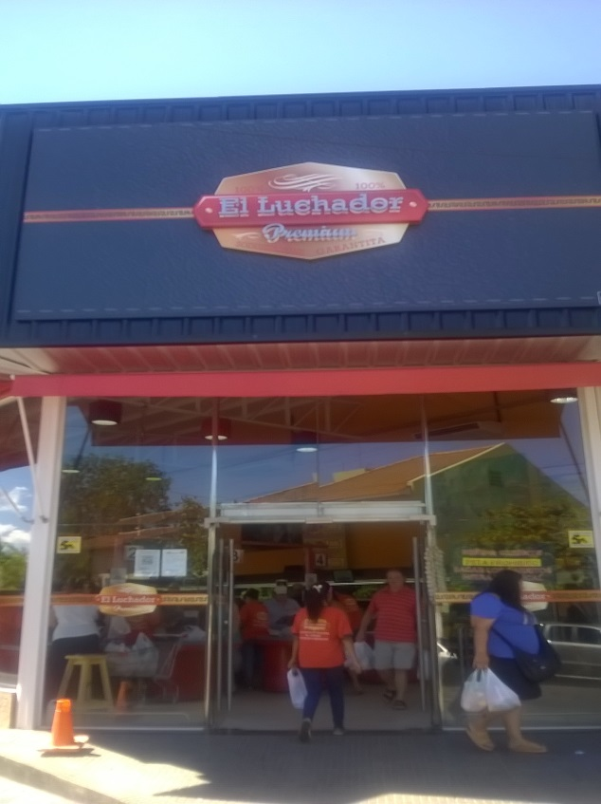
Etapas logísticas

Slide 19
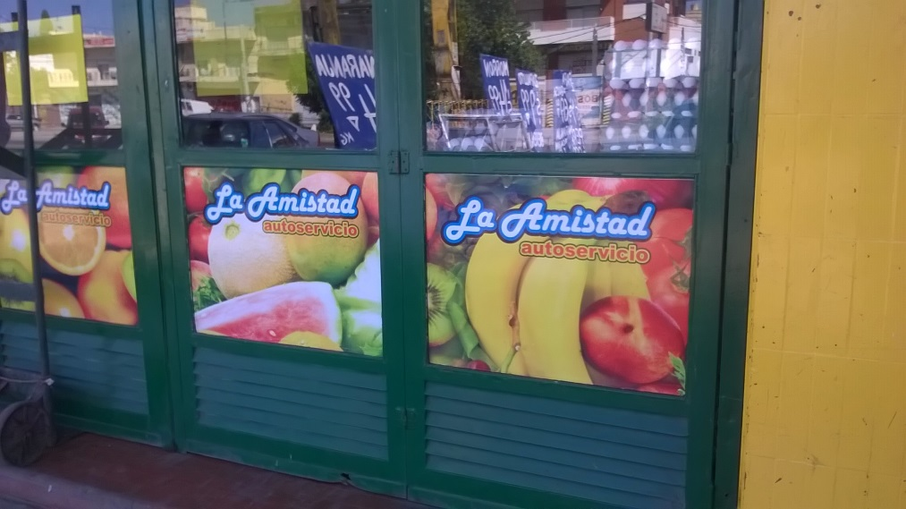
Margen por etapa

Slide 20
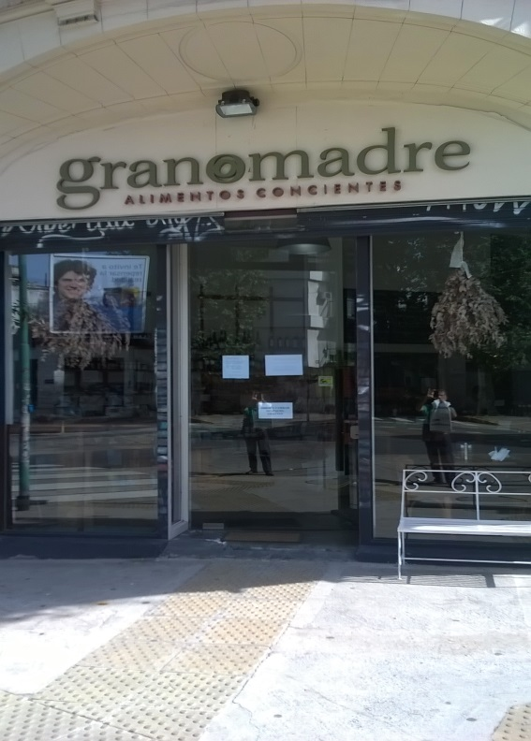
Tiene justificación ?
Cambios en la dieta argentina

Slide 21
Pomerleau J, Lock K, McKee M, Altmann R. The Challenge of Measuring Global Fruit and Vegetable Intake. J. Nutr 2004, 134: 1175–1180.

Slide 22
Factores que explican el consumo
Personales (hábitos, costumbres, actitudes, preferencias)
Socioculturales
Familiares Educacionales
Disponibilidad (en el hogar, escuela y empresa)
Persuasión y comunicación (mensajes y campañas a través de medios masivos de comunicación)
Ninguno por separado explica más de 1/3 de la ingesta

Slide 23
Argentina EPH – año 2000
Decil más pobre consume 7 veces menos frutas y 4 veces menos hortalizas que el promedio
En pan, carne, aceite y huevos tan sólo 3 vece menos.
Decil más rico consume 24 veces más frutas y 10 veces más hortalizas que el decil más pobre.
Si los tres deciles inferiores consumieran el promedio, el incremento sería de 60 % en frutas y 50 % en hortalizas

Slide 24
Epidemia mundial Globesidad
> 2700 kcal/día

Slide 25
Obesidad en Argentina

Slide 26
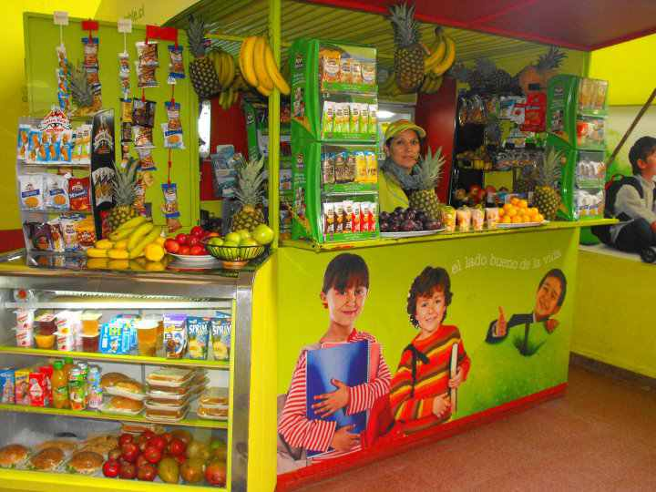
Dieta de Escolares:
Estructura calórica

Slide 27
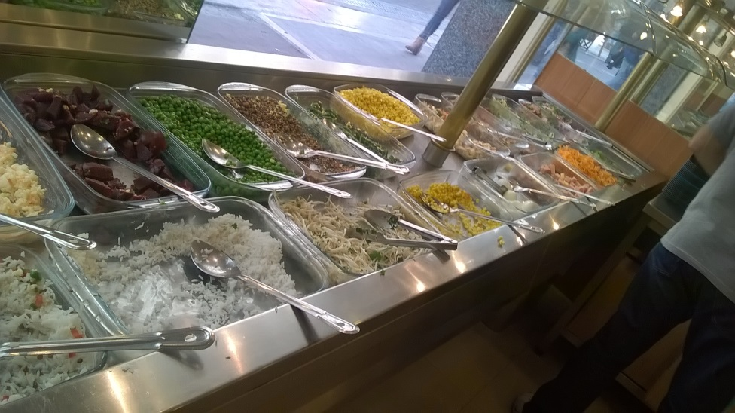
Nutrición Laboral
Características:
Accesibilidad en el ámbito laboral
Trabajar y comer
Fruta servida durante los recreos
Jugos y frutas en las reuniones.
Las empresas de vales alimentarios

Slide 28
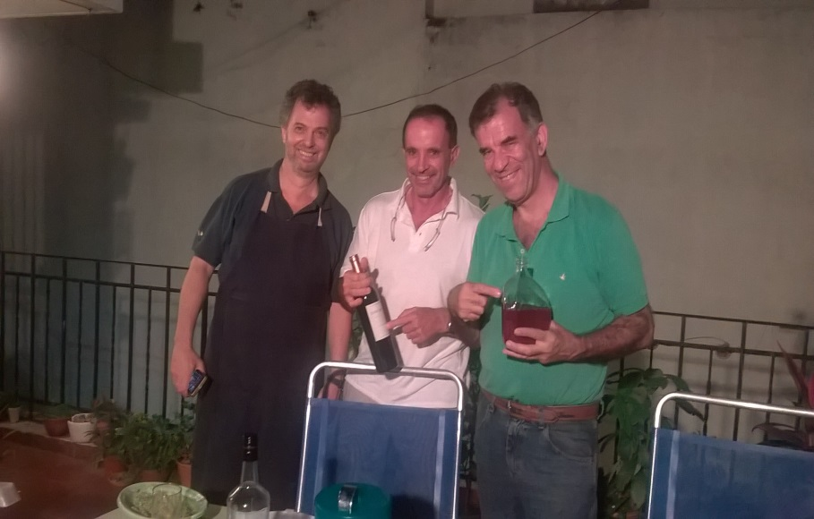
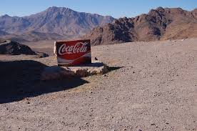
Promover el consumo
La tarea pendiente

Slide 29
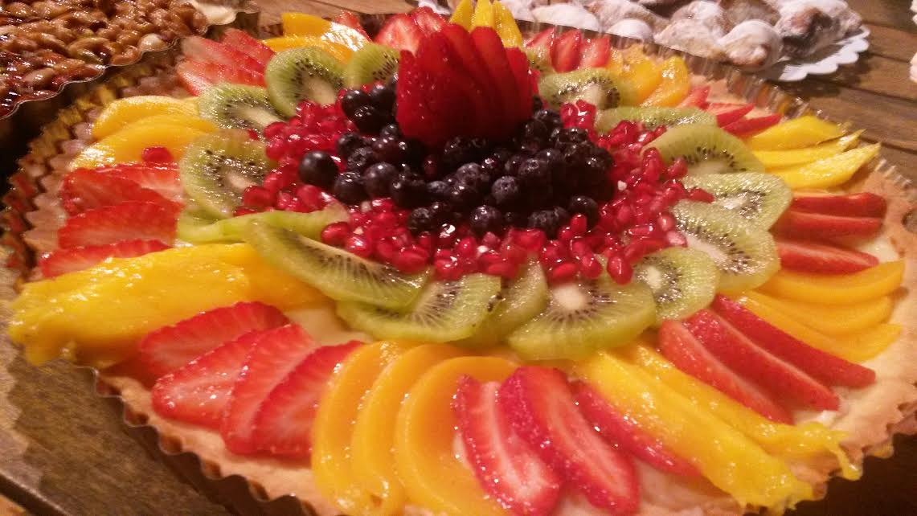
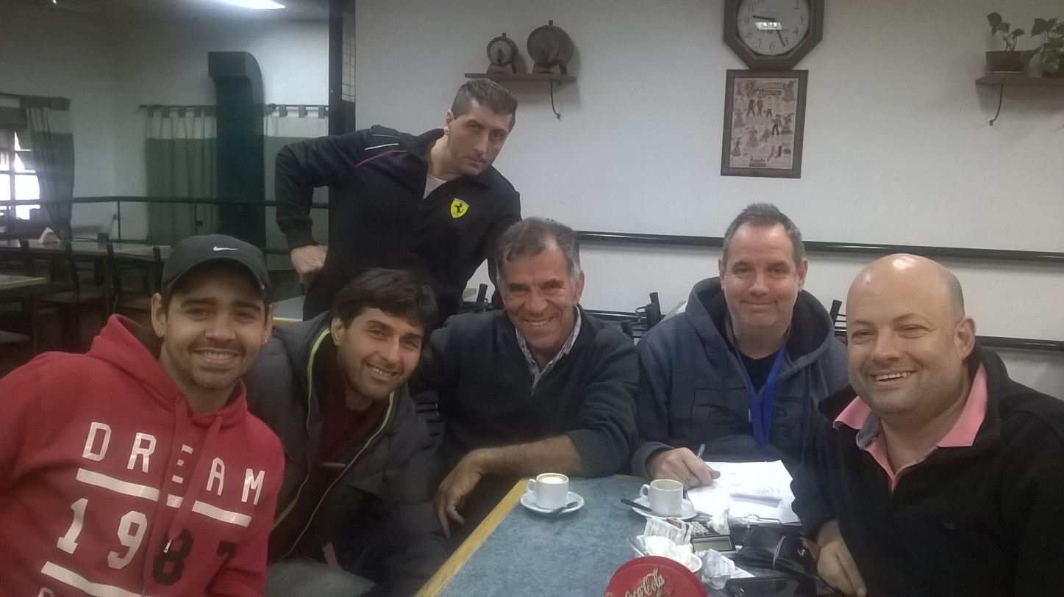
Muchas gracias

